Slide 1
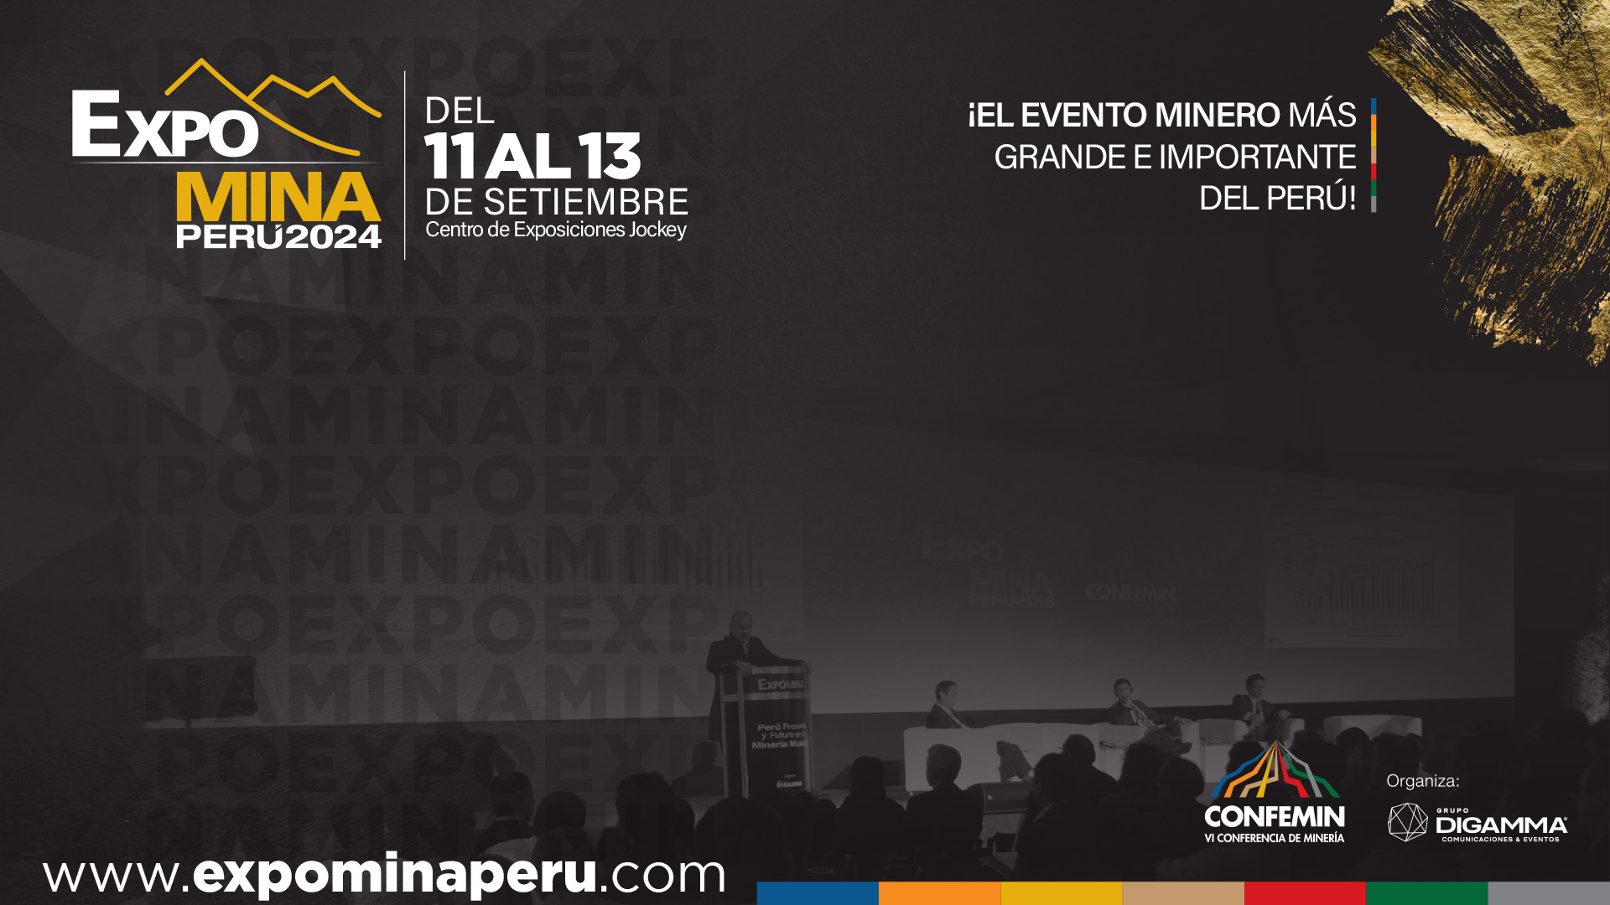
POTENCIALIDAD GEOLÓGICA
Jorge CHIRA FERNÁNDEZ
Director de Recursos Minerales y Energéticos
INGEMMET
Lima, setiembre de 2024

Slide 2


Potencialidad Geológica
MARCO GEOLÓGICO NACIONAL
INVESTIGACIONES ACTUALES
MAPAS DE PROSPECTIVIDAD MINERAL UTILIZANDO IA
MAPAS DE SISTEMAS MINERALES INTEGRADOS CON IA

Slide 3
Potencialidad Geológica
El Perú tiene una reconocida historia minera desde la época preincaica en el s. XIII. Se ubica en plena Cordillera de los Andes, una de las más prolíficas del planeta, la cual alberga distintos tipos de yacimientos de metales preciosos y básicos que han dotado a la humanidad desde el s. XVI, tras el descubrimiento de América.
Sin embargo, enfrenta el desafío de incrementar y mantener la sostenibilidad de la producción, así como de la prospección y exploración de aquellos minerales que aún no se explotan.

Slide 4
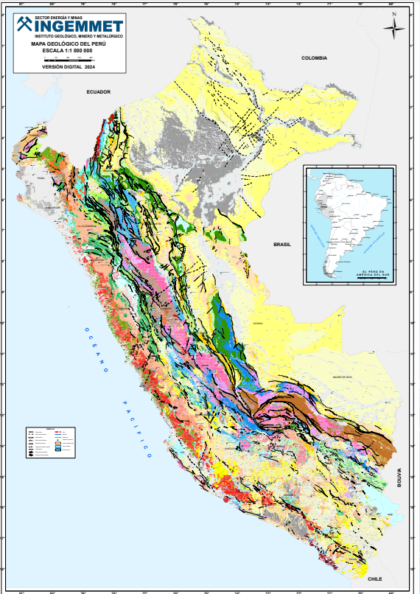
2. MARCO GEOLÓGICO NACIONAL
MAPA GEOLÓGICO DEL PERÚ
Escala 1:1,000,000

Slide 5
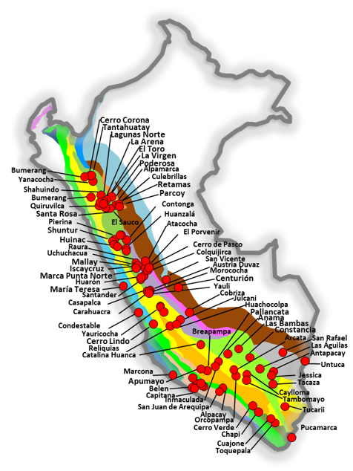
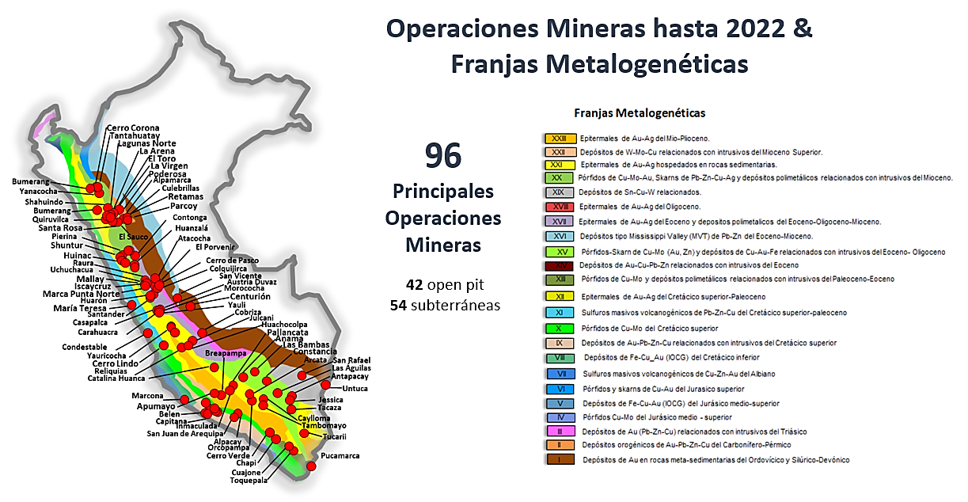
MAPA DE FRANJAS METALOGENÉTICAS DEL PERÚ

Slide 6
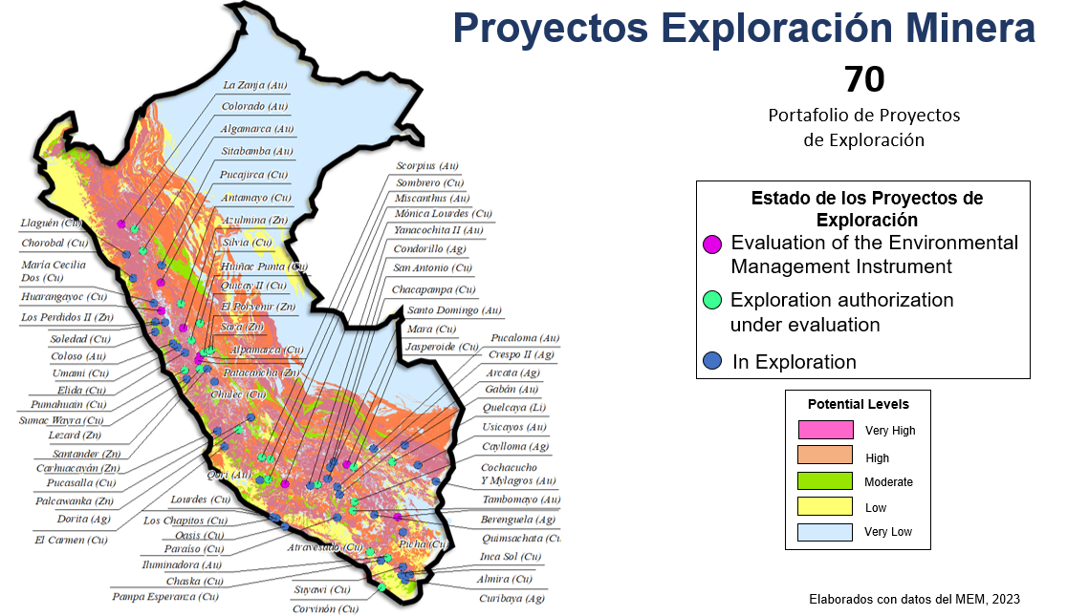
MAPA DE POTENCIAL GEOLÓGICO Y PROYECTOS DE EXPLORACIÓN
Muy alto
Alto
Moderado
Bajo
Muy Bajo
Evaluación IGA
Evaluación de autorización de exploración
En exploración

Slide 7
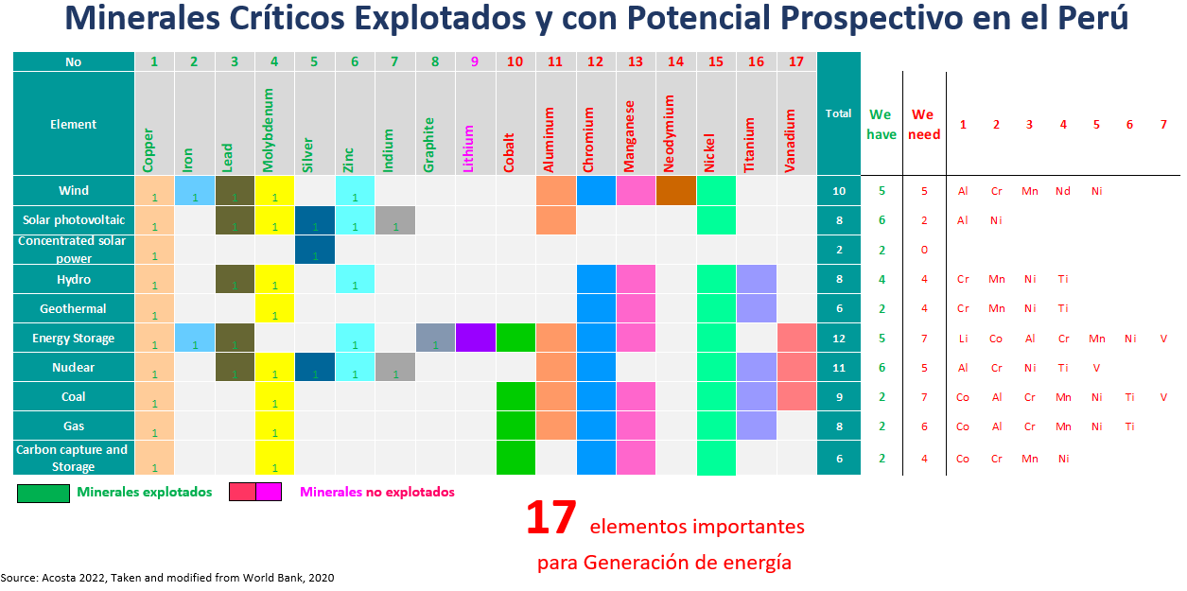

Slide 8
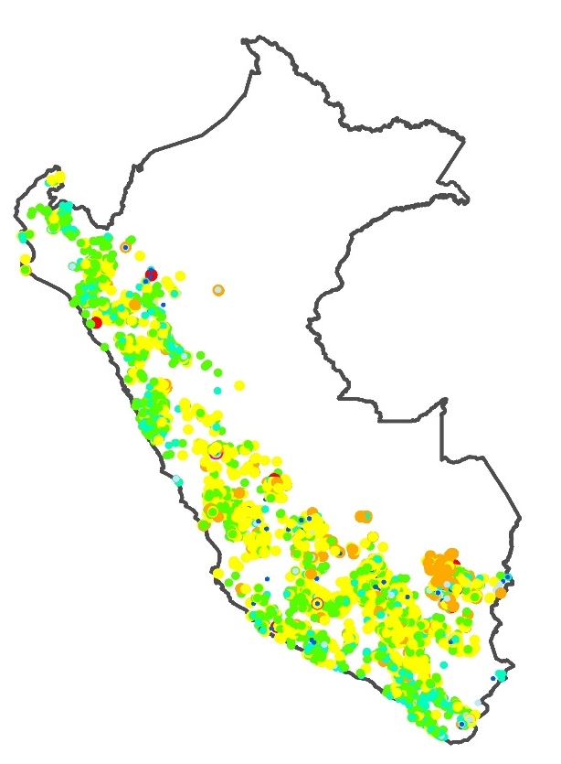
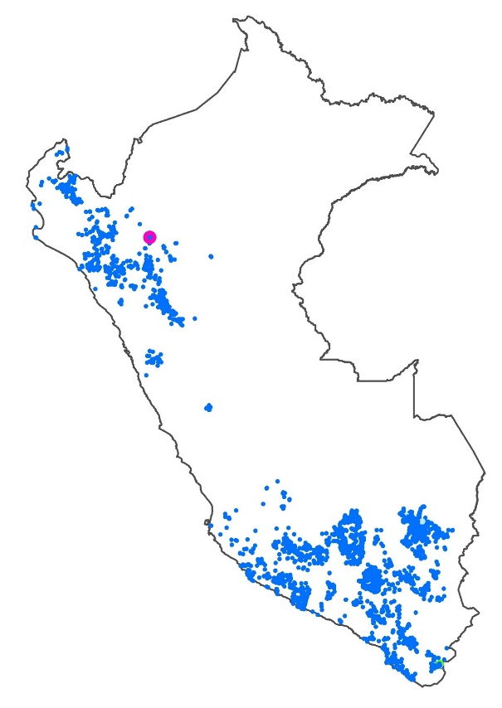
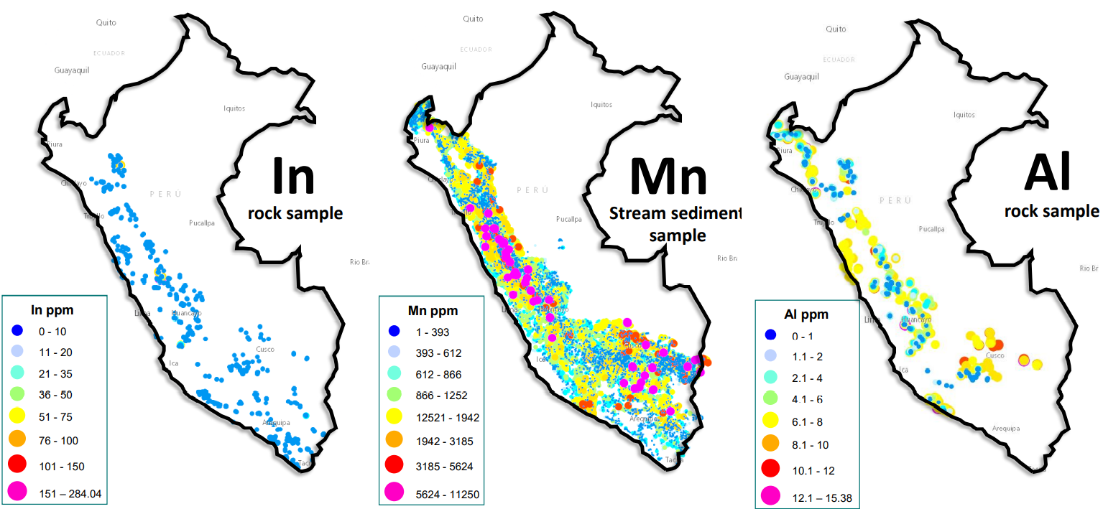
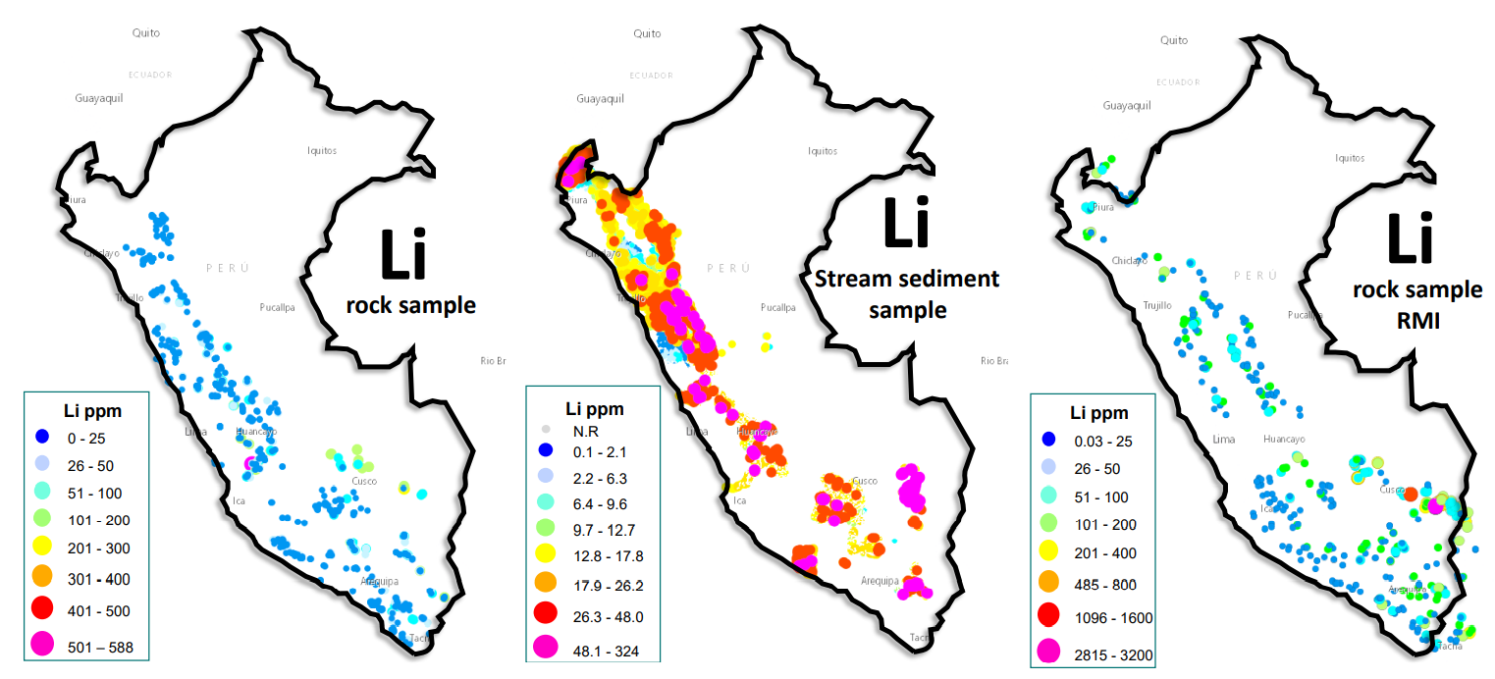


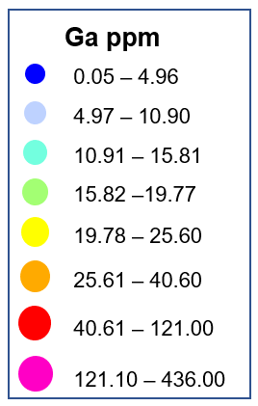
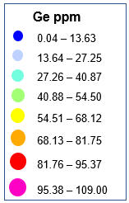
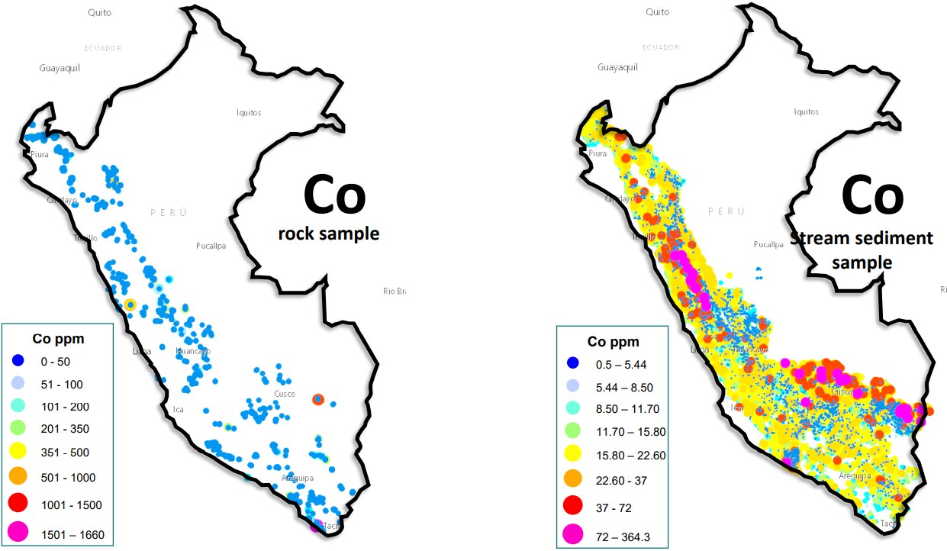
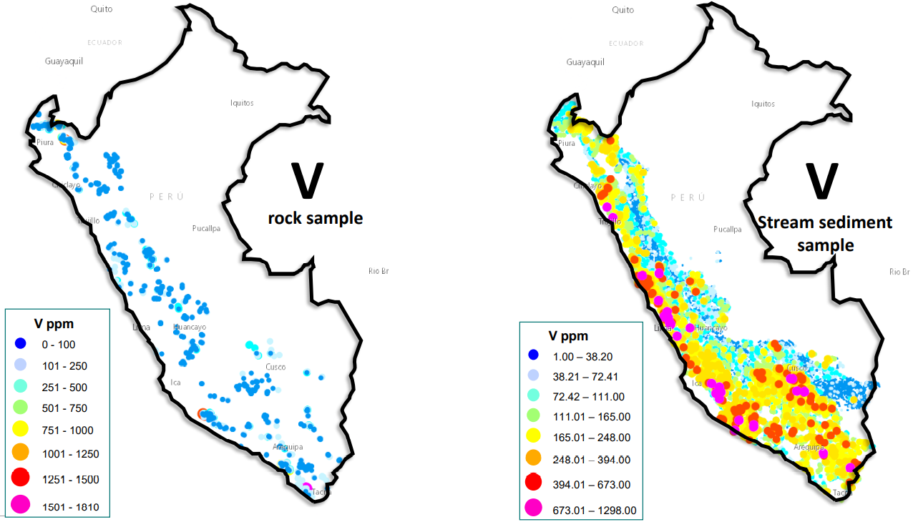
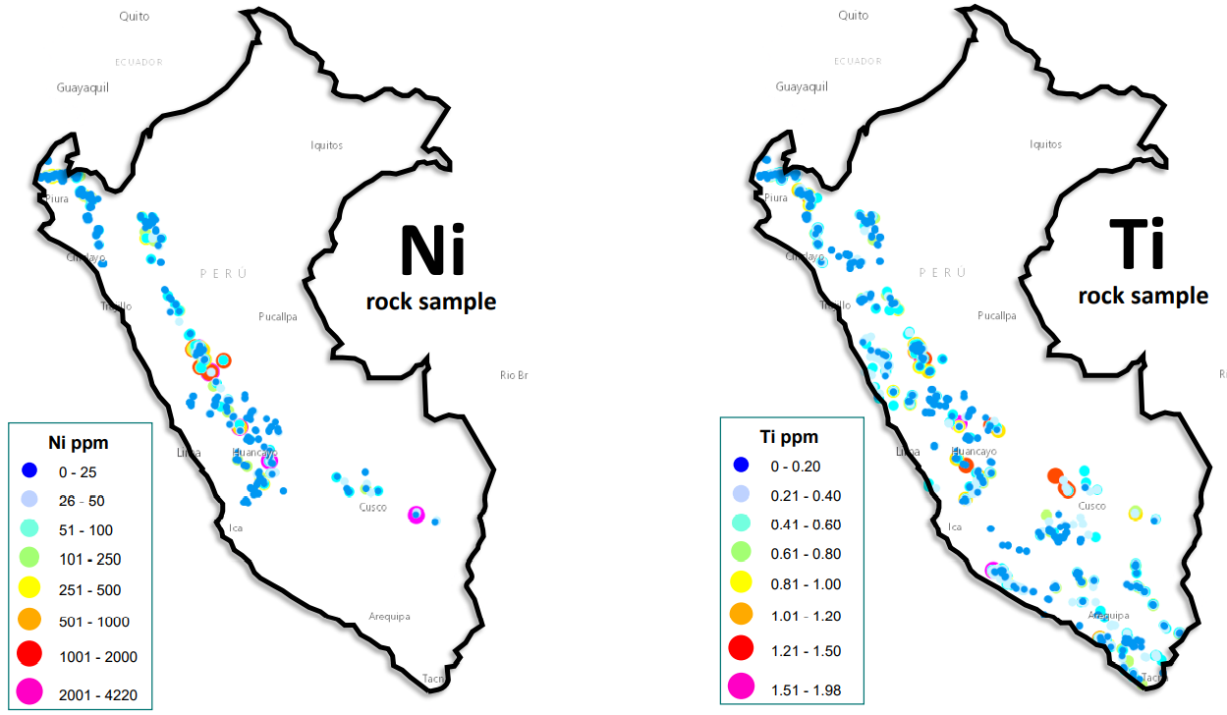
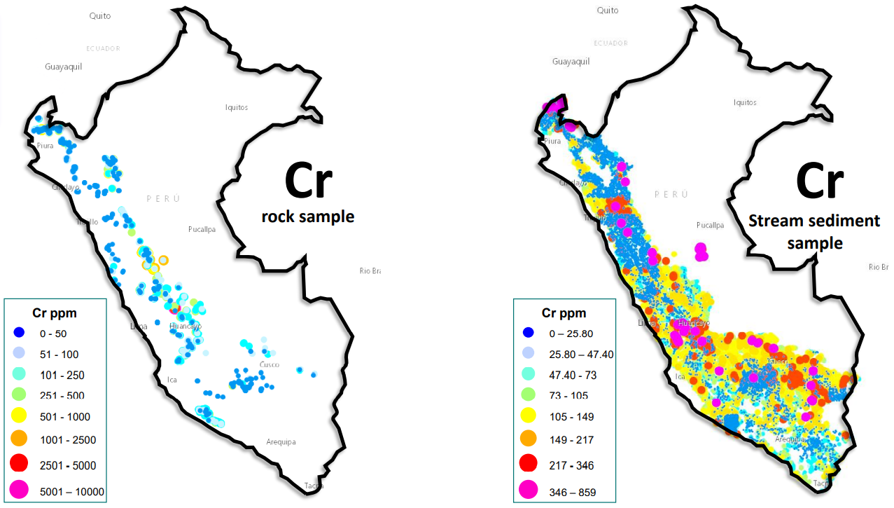
https://geocatmin.ingemmet.gob.pe/geocatmin/

Slide 9
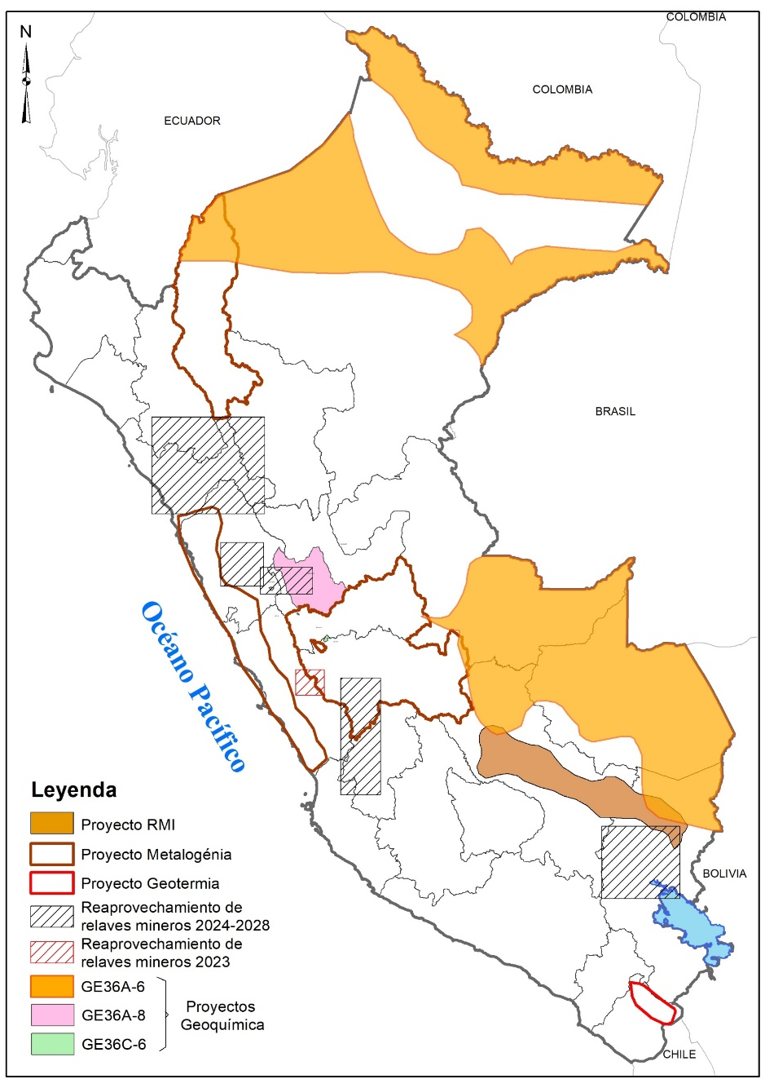
2. INVESTIGACIONES ACTUALES
Elementos estratégicos:
In, Ga, Ge.
Geoquímica global de suelos nacional (2023).
Aprovechamiento de relaves 2023 - 2028
Elementos estratégicos:
Li, Cs, Ta, Nb, Y, F
Prospección por grafito
Elementos estratégicos:
Co, Ni, V, Cr
Potencial Geotérmico
Aprovechamiento de relaves 2023 - 2028
Proyecto Metalogenia

Slide 10
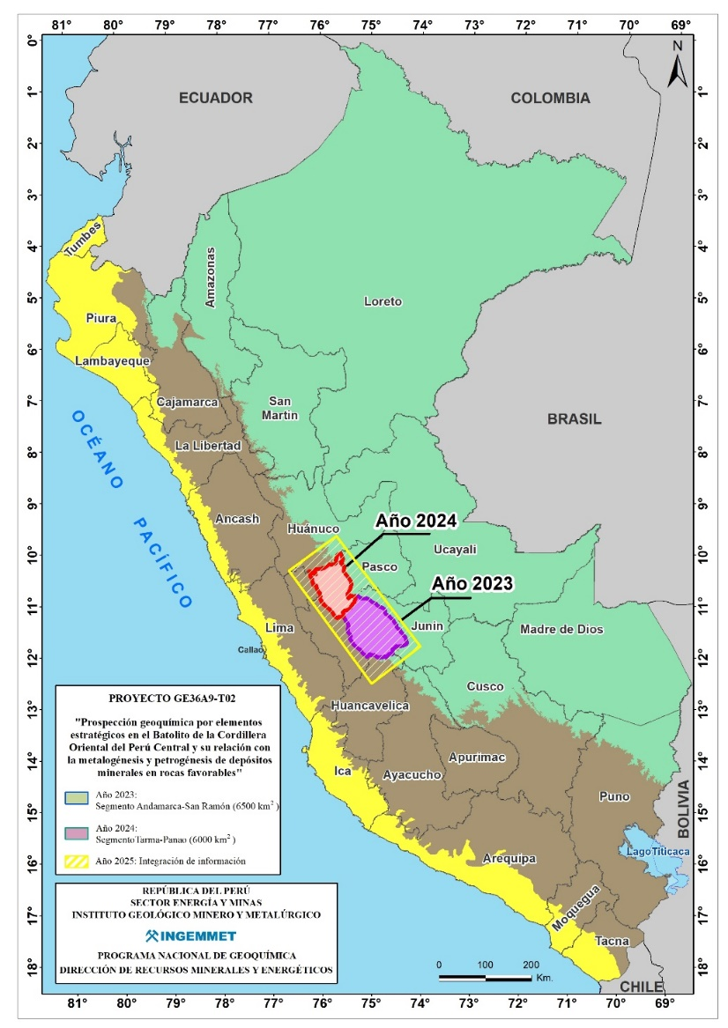
PROSPECCIÓN DE ELEMENTOS ESTRATÉGICOS EN LA CORDILLERA ORIENTAL – PERÚ CENTRAL
En la Cordillera Oriental se quiere determinar el comportamiento geoquímico y la génesis de la roca fuente y de la mineralización de depósitos minerales del Batolito de la Cordillera Oriental, a fin de evidenciar su potencial por elementos estratégicos.
Las zonas de interés comprenden rocas metamórficas, ígneas básicas y ultrabásicas, además de complejos e intrusiones Pre-Cámbricas, que pueden albergar yacimientos de Ni, Cr y elementos del grupo del platino (EGP), tierras raras, elementos estratégicos (Li, U, Th, Cs, REE, etc.) y otros elementos de interés económico.

Slide 11
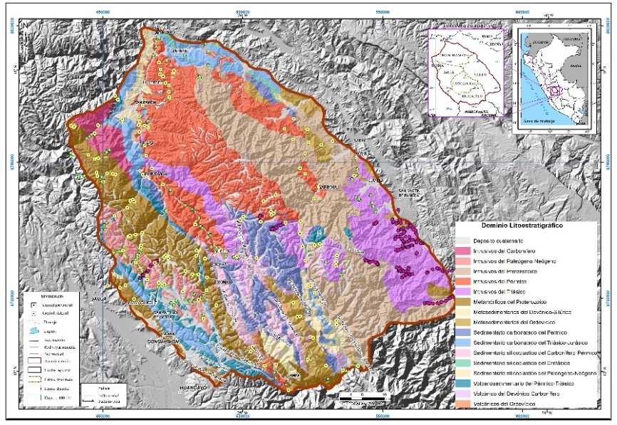
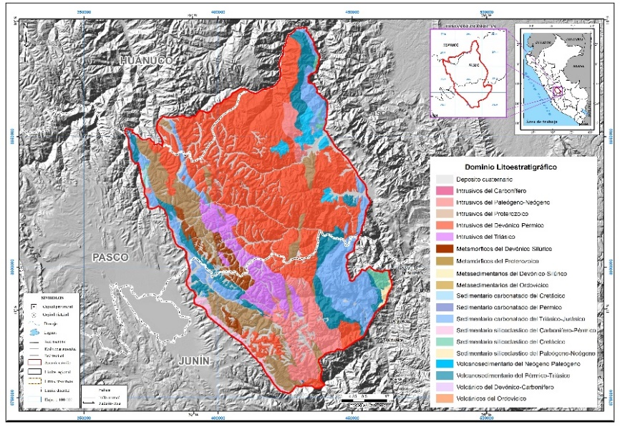
Geoquímica
Análisis químico
Petrografía y petromineragrafía.
Difracción de rayos X.
Análisis espectrales.
Geofísica (gravimetría).
2023
Metalogenia
Análisis químico.
Petrografía y petromineragrafía.
Espectros minerales, fluorescencia y tinción de minerales.
Microscopía electrónica de barrido.
Microsonda electrónica.
Geocronología (U-Pb, Sm-Nd y Rb-Sr) e isotopía.
ALCANCE DE LA INVESTIGACIÓN
N° MUESTRAS: 283
2024
Geología regional
Análisis químico.
Petrografía y petromineragrafía.
Geocronología (U-Pb) e isotopía.
N° MUESTRAS: 370

Slide 12
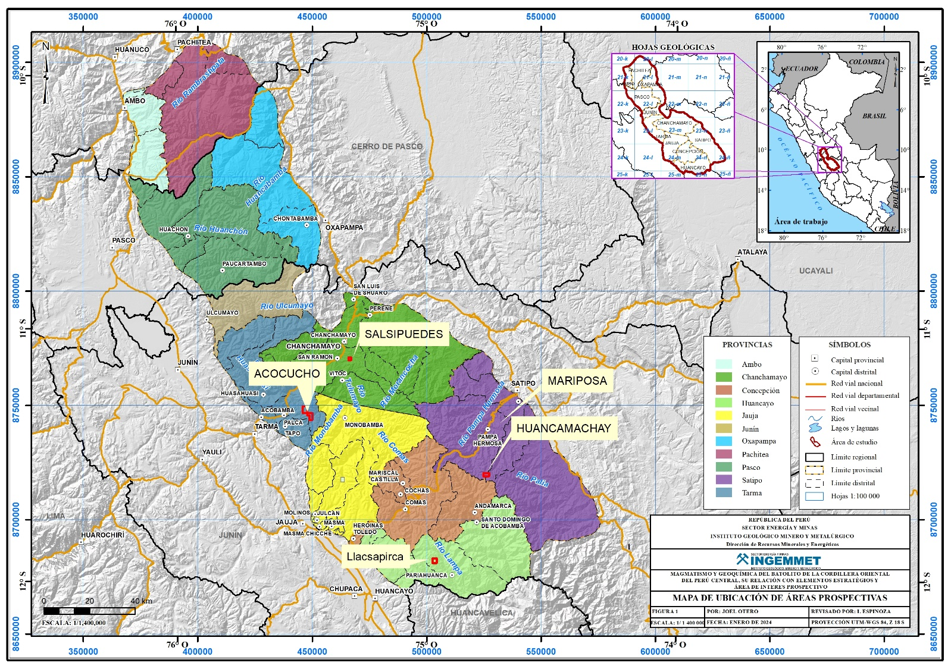
PROSPECCIÓN MINERA JUNÍN- PASCO -HUÁNUCO
SALSIPUEDES
(Cu, Pb, Zn y RREE)
ACOCUCHO
(Cr, Ni)
MARIPOSA
(RREE)
HUANCAMACHAY
Au, Ag, Cu, Pb, Zn)
Según los resultados preliminares obtenidos (geoquímica, petromineralogía y DRX), se determinaron cinco áreas de interés prospectivo que en el presente año serán verificadas en campo.
LLACSAPIRCA
(Sulfuros de Cu)

Slide 13
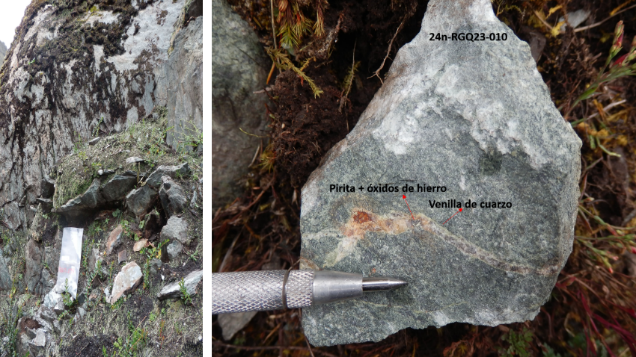
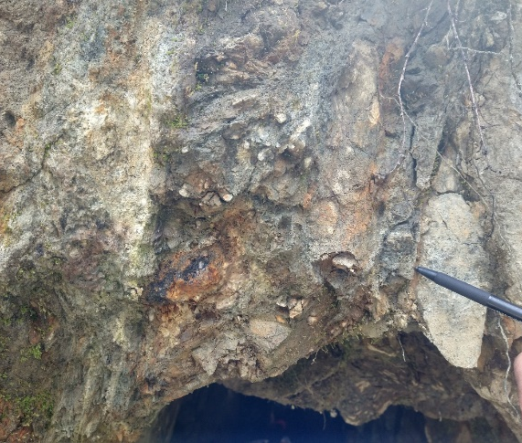
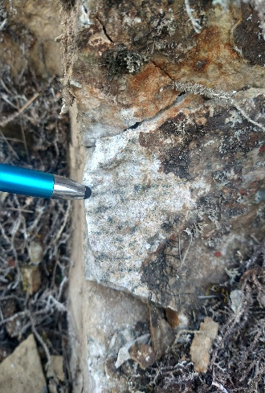
ÁREAS EN EVALUACIÓN GEOLÓGICA
LLACSAPIRCA
HUANCAMACHAY
Andesita con venillas de cuarzo, óxidos de hierro y calcopirita, ubicada en el distrito de Pariahuanca, región Junín (Cu: 91 ppm y V: 199 ppm).
Veta silicificada fracturada con relictos de cuarzo y oxidación fuerte, que corta a posible diorita, ubicada en el distrito de Andamarca, región Junín (Au: 6.9 g/Tn, Cu: 335 ppm y Ag: 17.3 ppm).

Slide 14
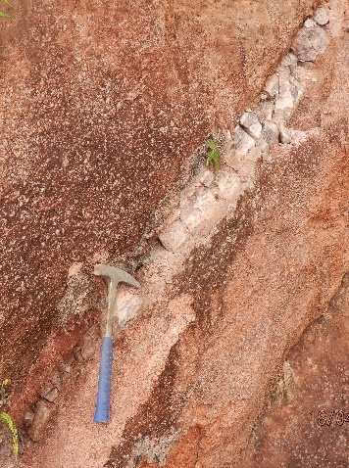
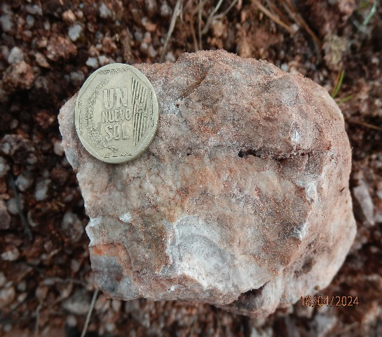
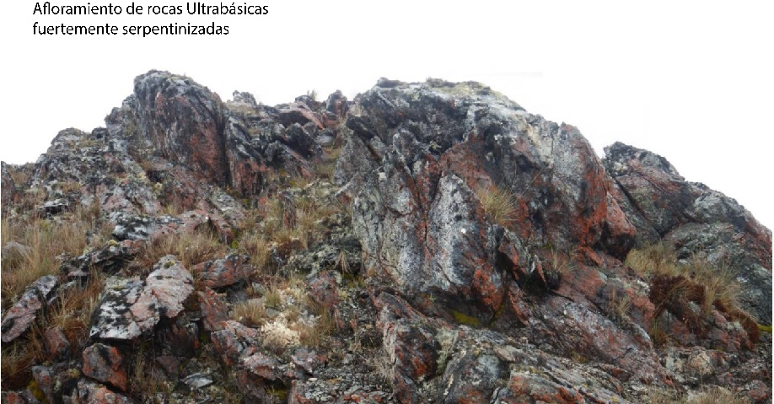
ÁREAS EN EVALUACIÓN GEOLÓGICA
SALSIPUEDES
ACOCUCHO
Sienogranito con sílice-hematita-jarosita-goethita, cortado por venillas de jarosita con arcillas blancas; situado en el distrito de San Ramón, región Junín (, La: 1255.2 ppm, Ce: 860.6 ppm, Dy: 125.9 ppm, Gd: 221.1 ppm, Nd: 785.8 ppm, Pr: 200.6 ppm y Sm: 280.8 ppm).
Roca ultrabásica fuertemente serpentinizada, con alto contenido de Fe y Mg, localizada en el distrito de Palca, región Junín (Cr: 2571 ppm y Ni: 2078 ppm).

Slide 15
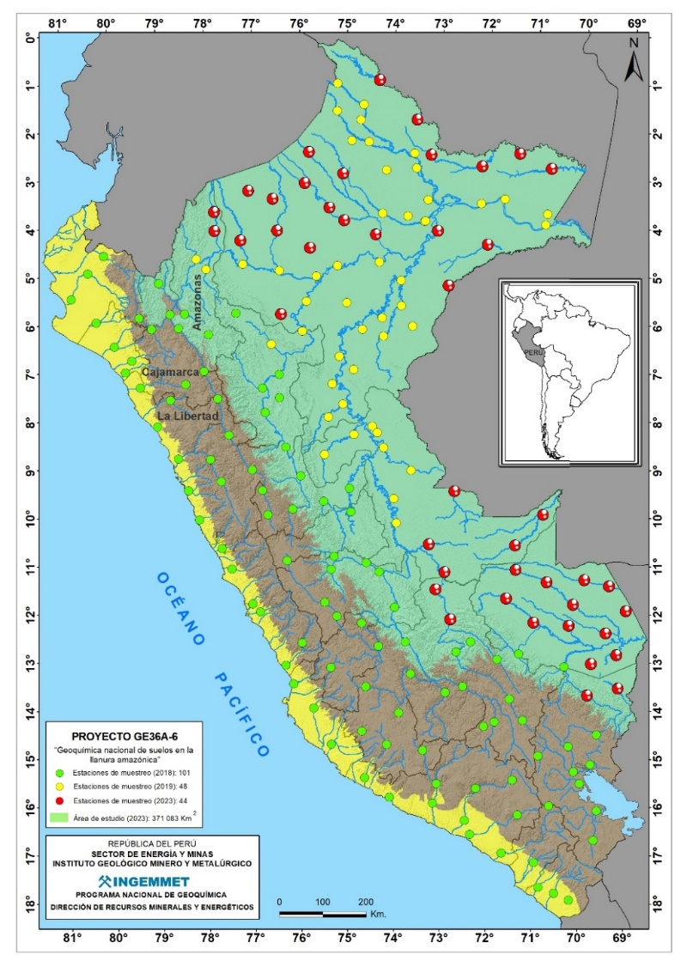
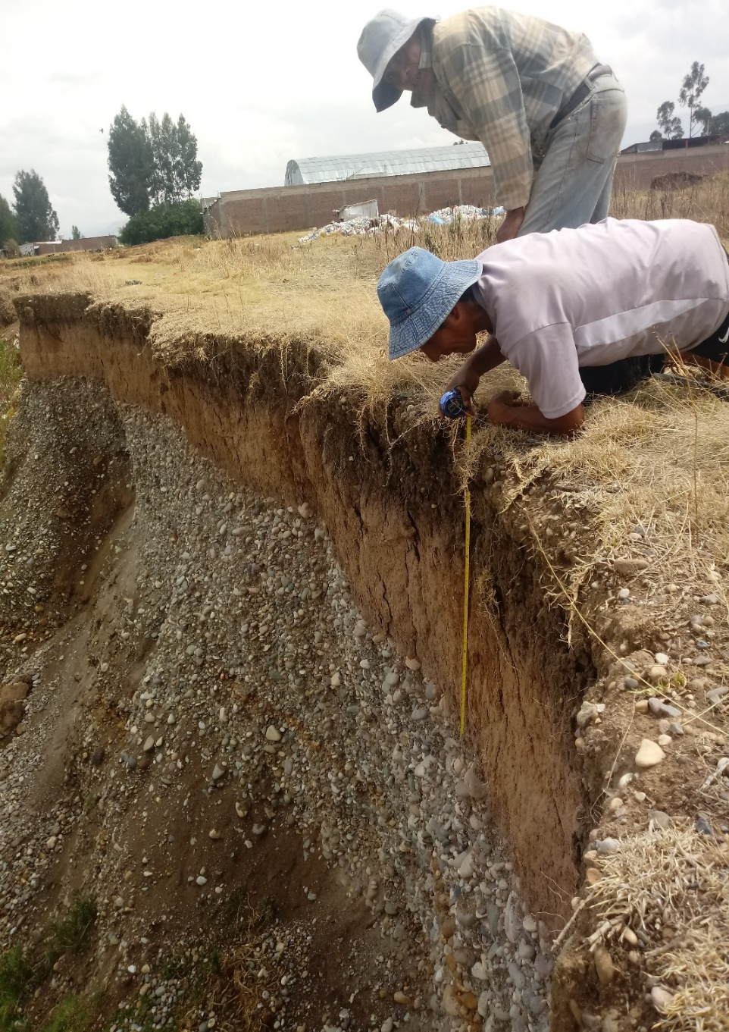
ANOMALÍAS GEOQUÍMICAS EN SUELOS
Río Palca
Río Palca
Se tiene como objetivo caracterizar la distribución geoquímica y mineralógica de los principales elementos traza presentes en los suelos superficiales y profundos del territorio peruano.
Así mismo, brindar información oportuna y de calidad para promover la inversión minera.
386 muestras en 193 estaciones de muestreo.

Slide 16
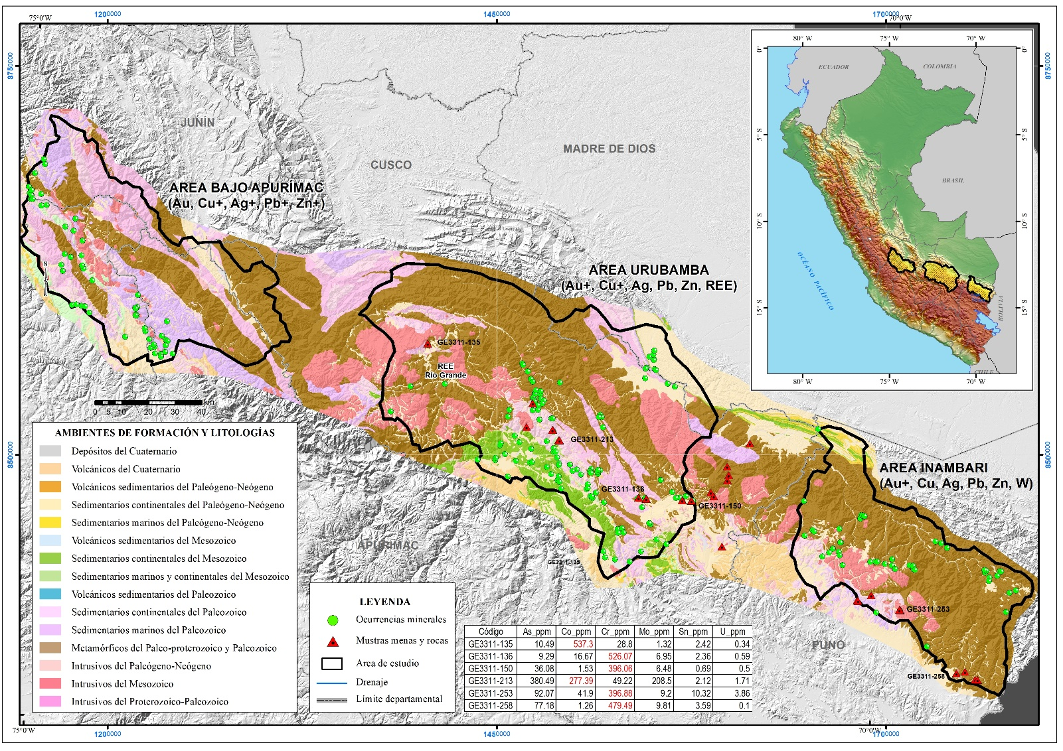
PROSPECCIÓN EN JUNÍN- CUSCO – PUNO
Existen concentraciones superiores al nivel de fondo, además de anomalías de Ni (>53 ppm), Cr (109 ppm) y Co (>43 ppm), ubicadas en las cuencas Bajo Mantaro, U.H. 19975, Alto Urubamba, Yavero e Inambari.

Slide 17
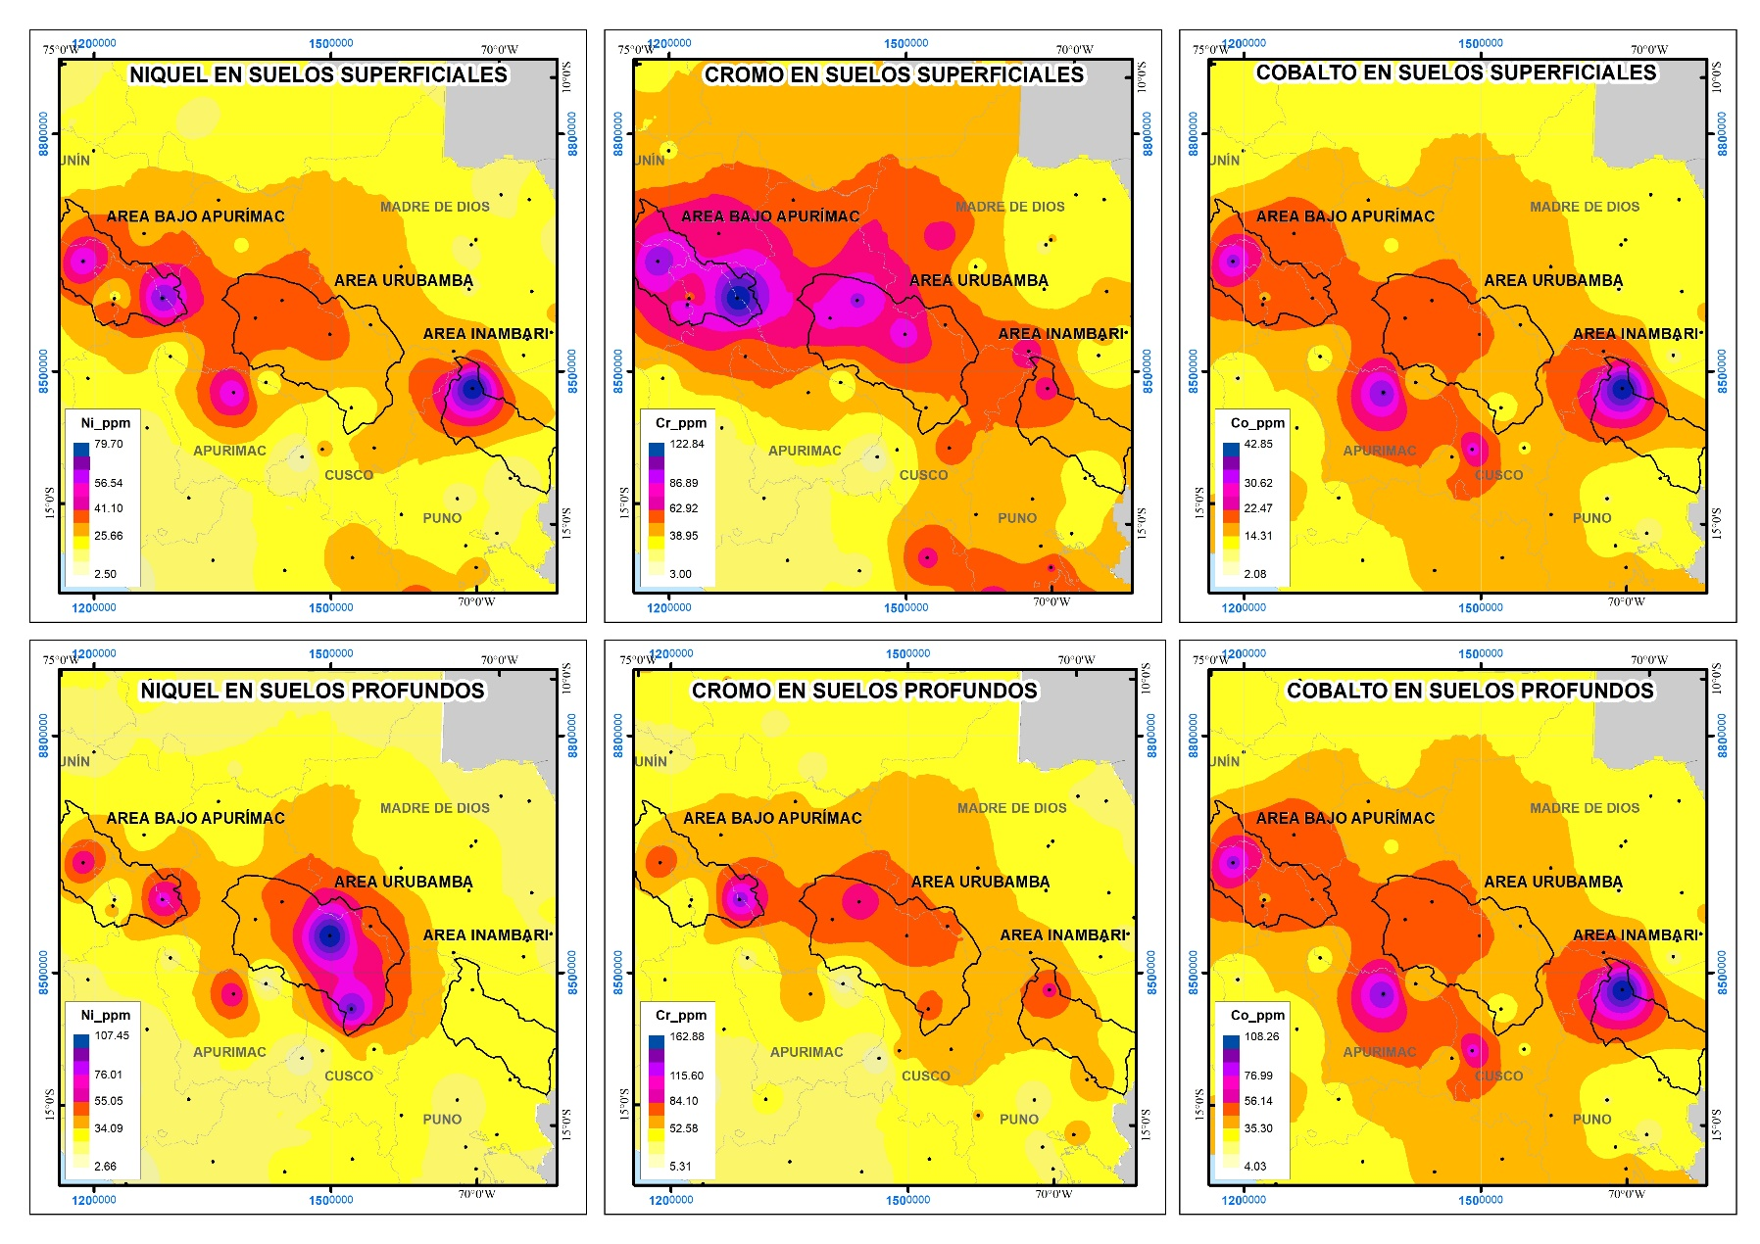
ANOMALÍAS EN SUELOS
Existen anomalías de Ni (>53 ppm), Cr (109 ppm) y Co (>43 ppm), ubicadas en las cuencas Bajo Mantaro, U.H. 19975, Alto Urubamba, Yavero e Inambari. Sectores donde existen ocurrencias minerales y metalotectos, que ameritan estudios geoquímicos a detalle.

Slide 18
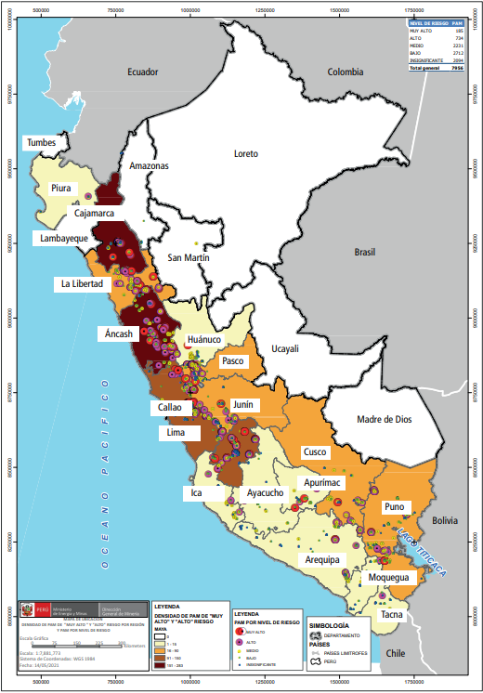
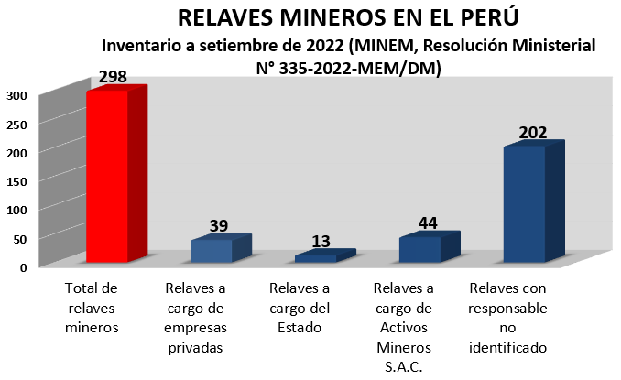
EVALUACIÓN DE RELAVES PARA SU
REAPROVECHAMIENTO
Comprende la caracterización geoquímica, mineralógica, hidrogeológica y geofísica de los pasivos ambientales mineros (PAM) del subtipo relaves mineros para su evaluación económica (reaprovechamiento de relaves mineros) y ambiental, priorizando los principales elementos estratégicos y lantánidos.
Fuente: Ministerio de Energía y Minas (2020).

Slide 19
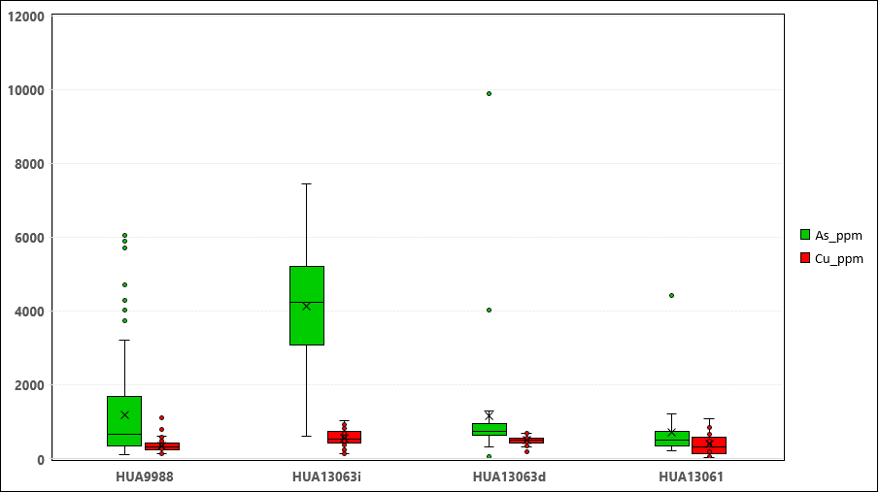
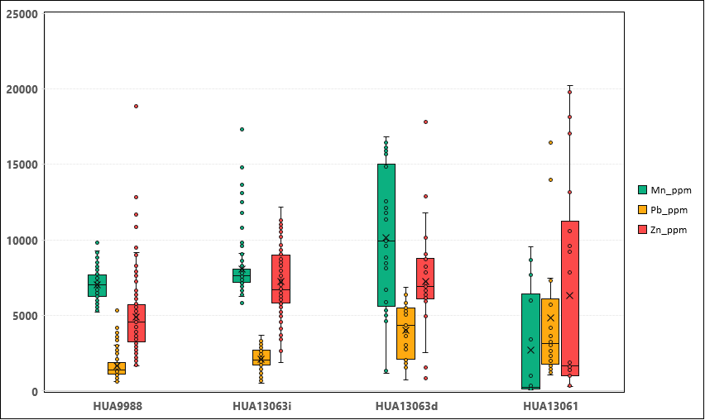
DISTRIBUCIÓN GEOQUÍMICA DE As, Cu, Pb y Zn
RELAVE HUÁMPAR

Slide 20
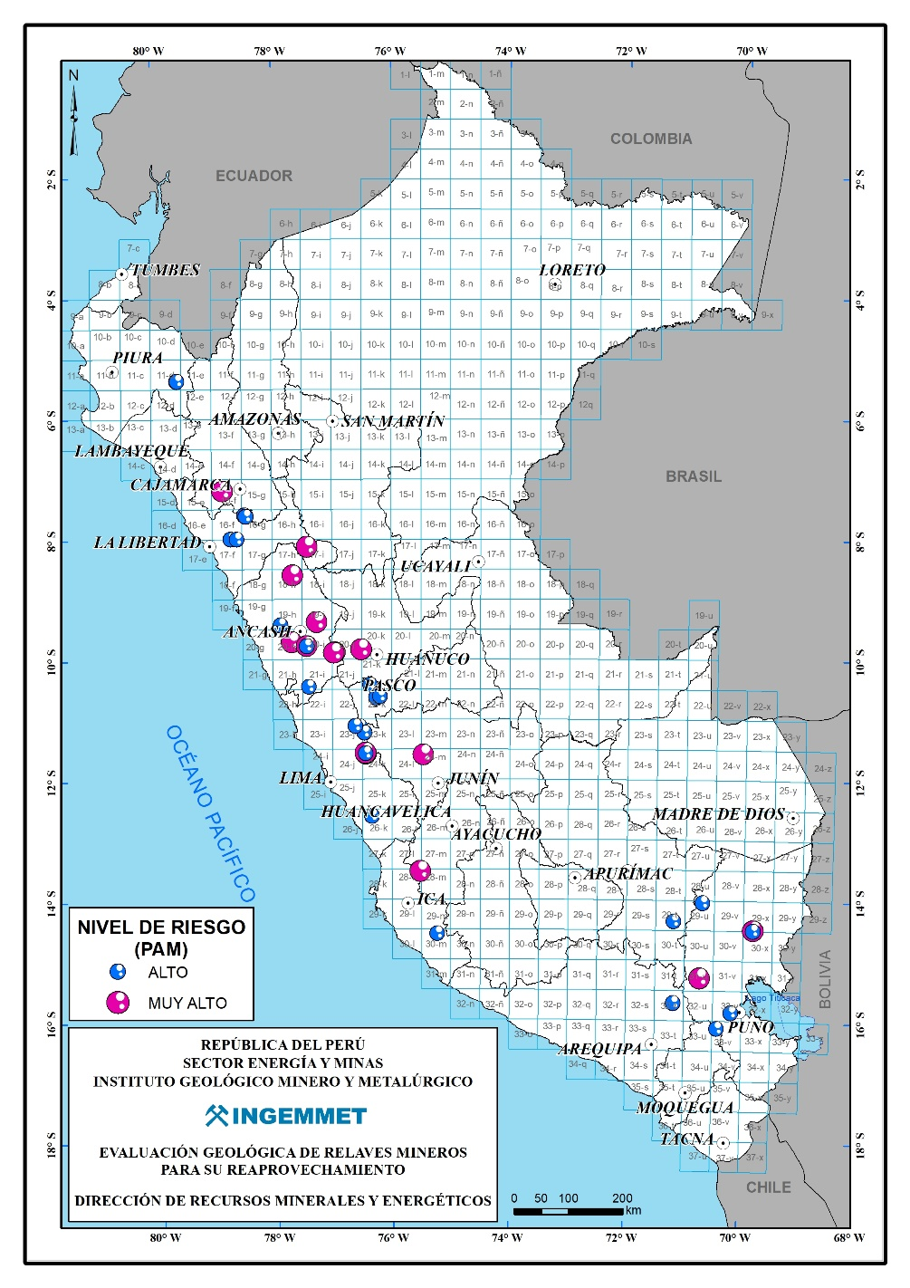
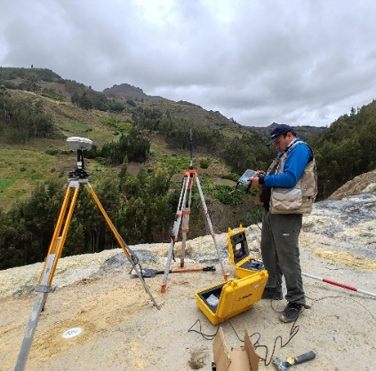
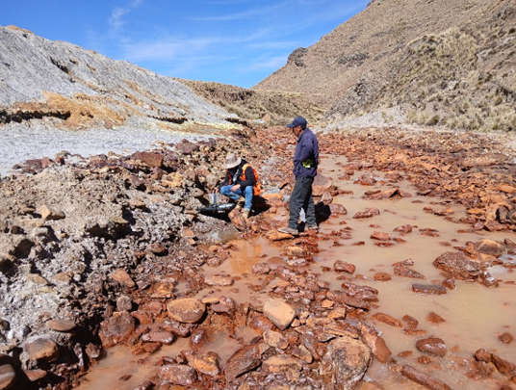
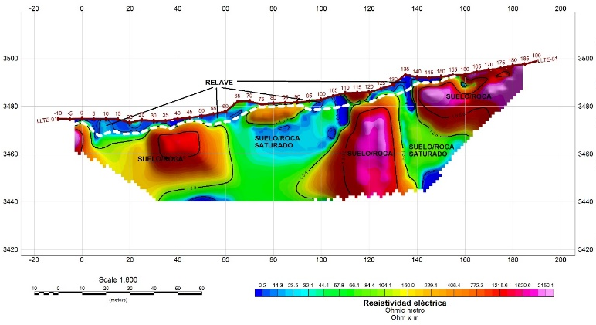
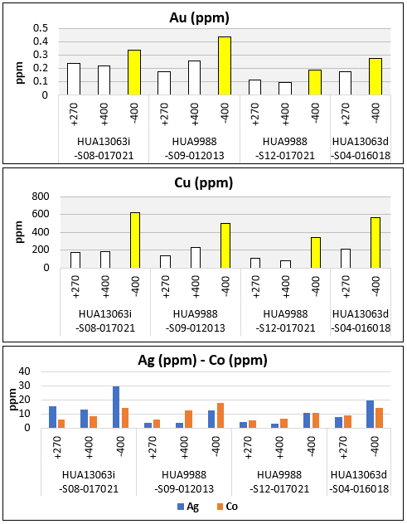
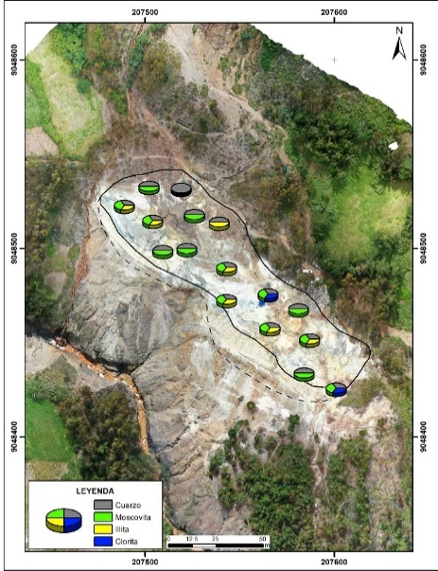
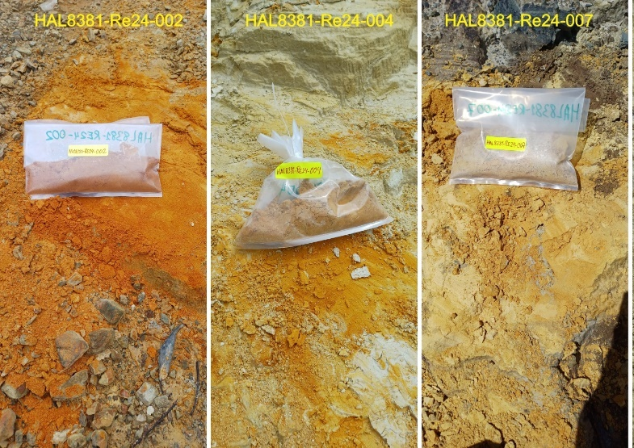
Avances: 2023→ EUM Huámpar.
2024→ EUM Halcón, EUM Cecilia y EUM Samne.
EUM SAMNE
EUM HALCÓN
Levantamiento topográfico-EUM Halcón
Muestreo de aguas-EUM Cecilia
Estudio geofísico-EUM Cecilia
EUM HUAMPAR
EUM CECILIA
Análisis geoquímico a diferentes mallas-EUM Huámpar
Mapa mineralógico-EUM Halcón
Muestras de relaves mineros-EUM Halcón

Slide 21
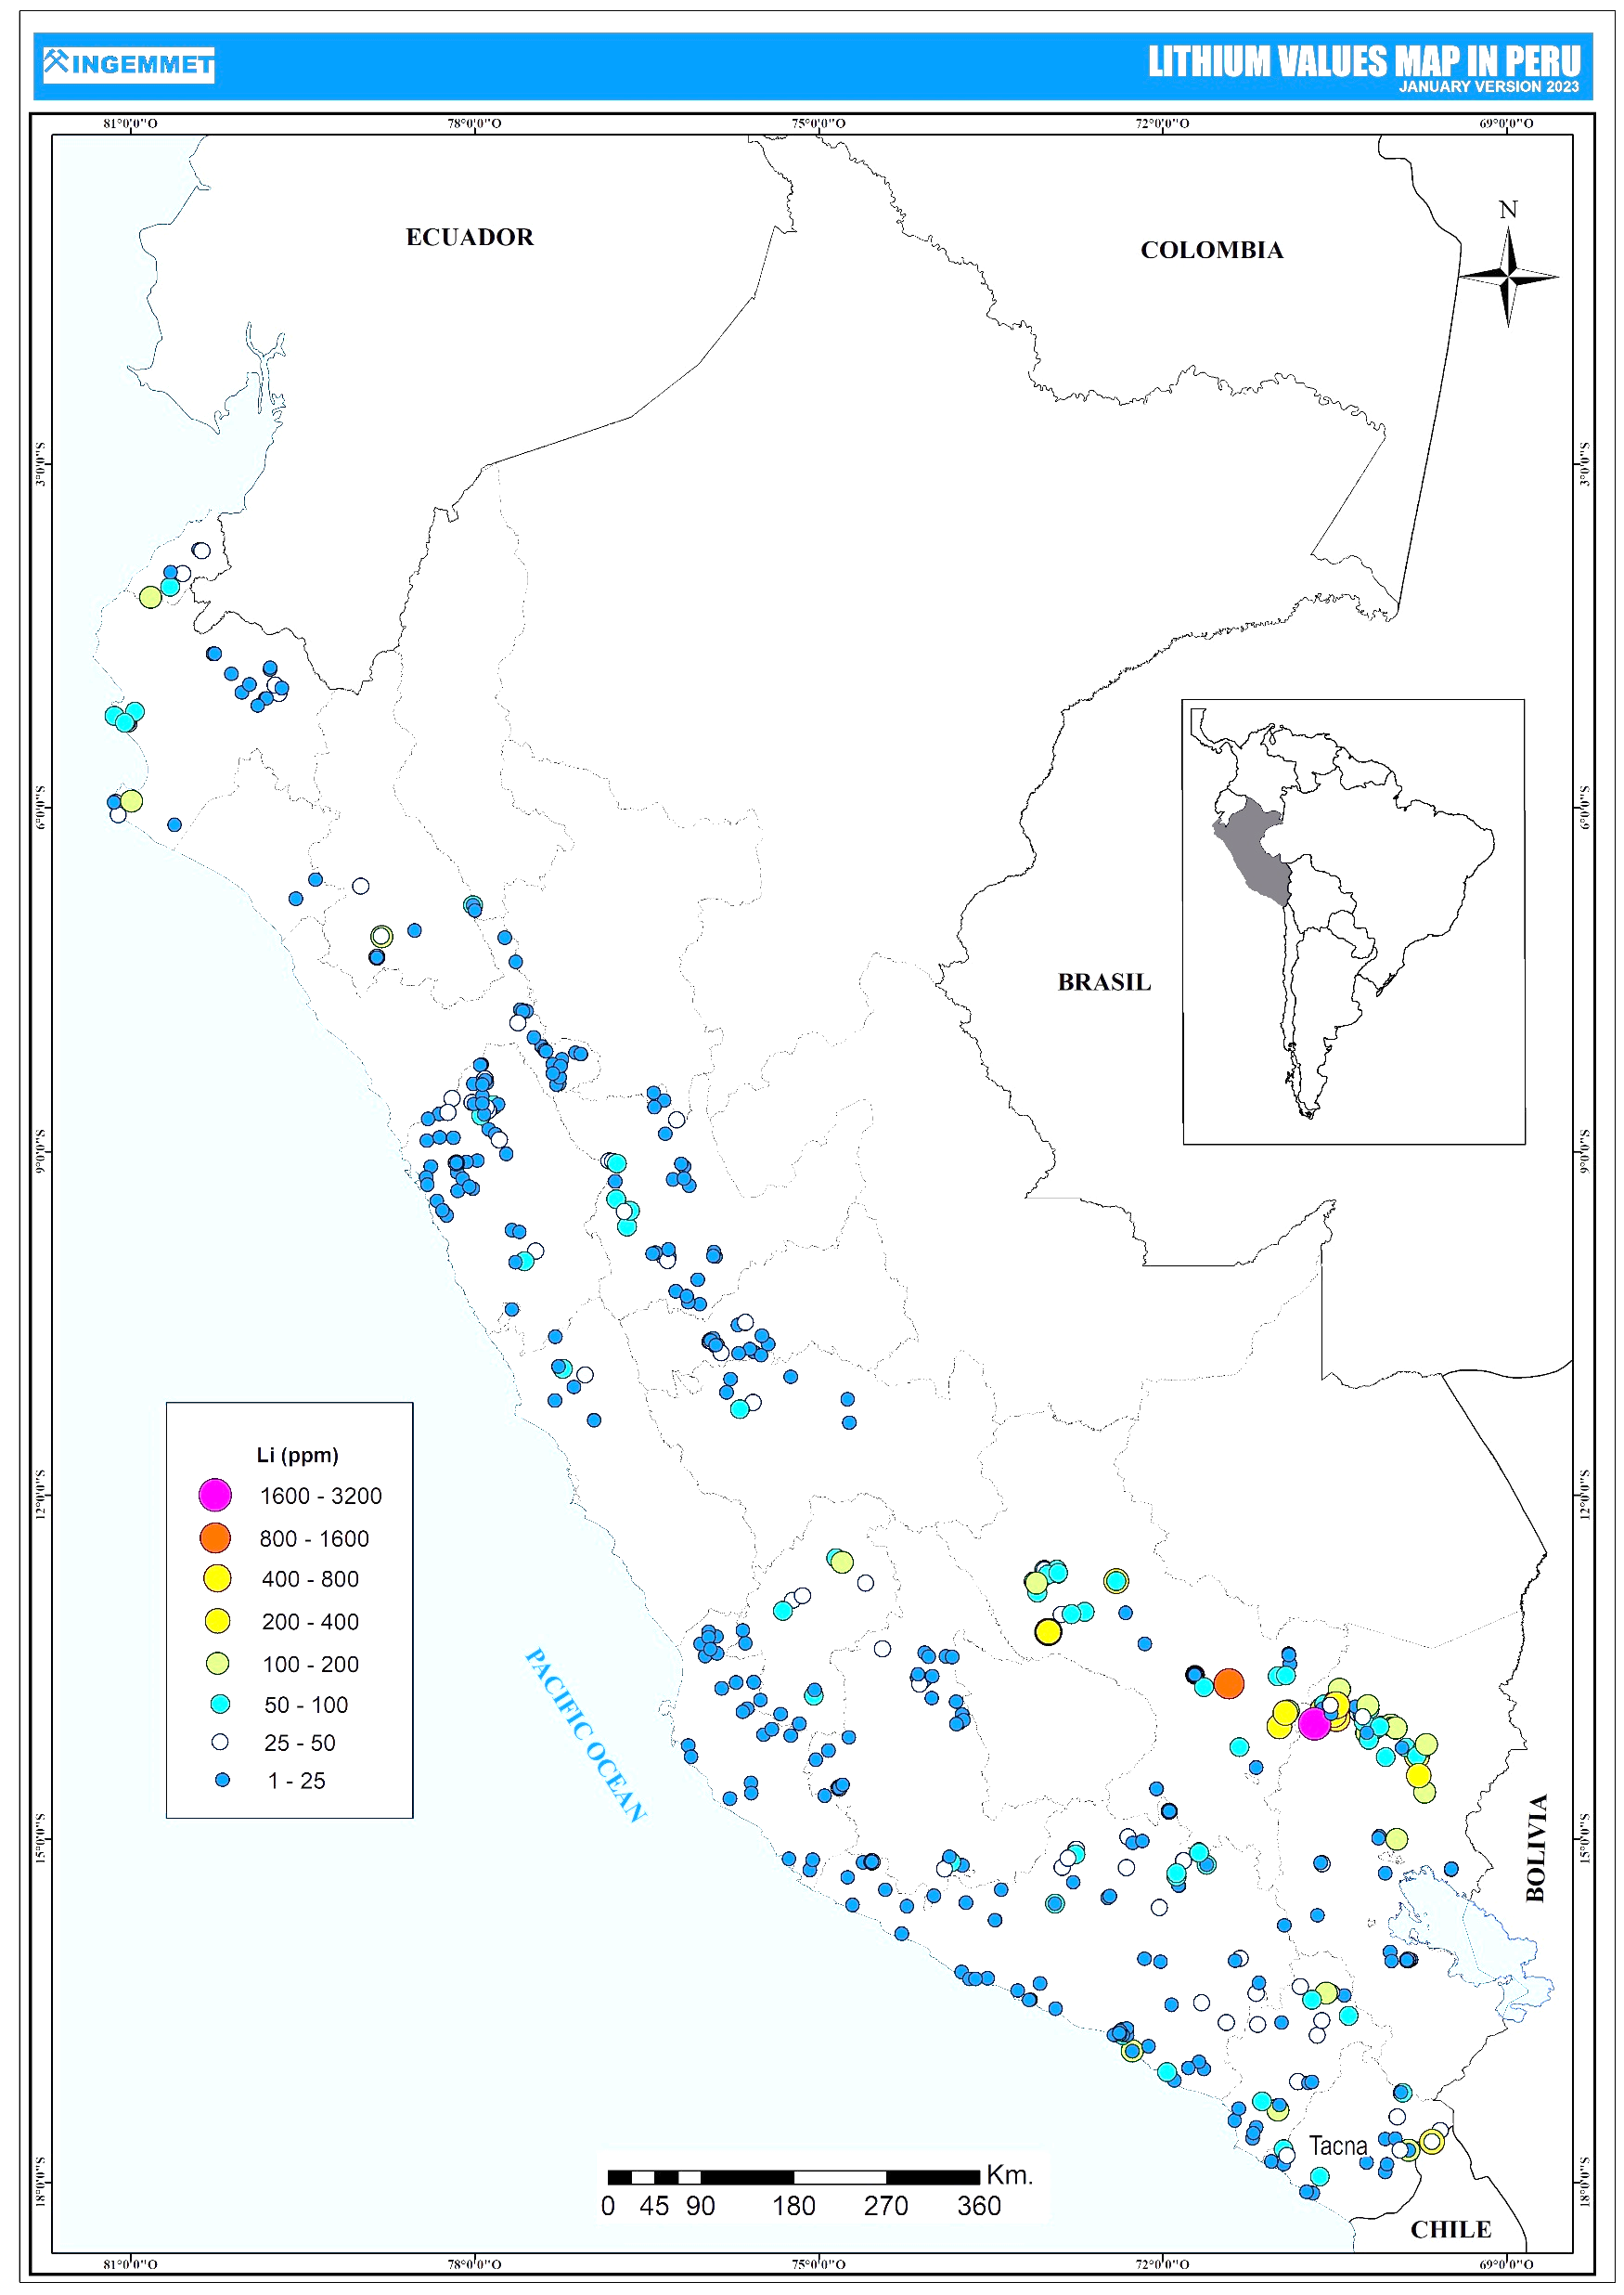
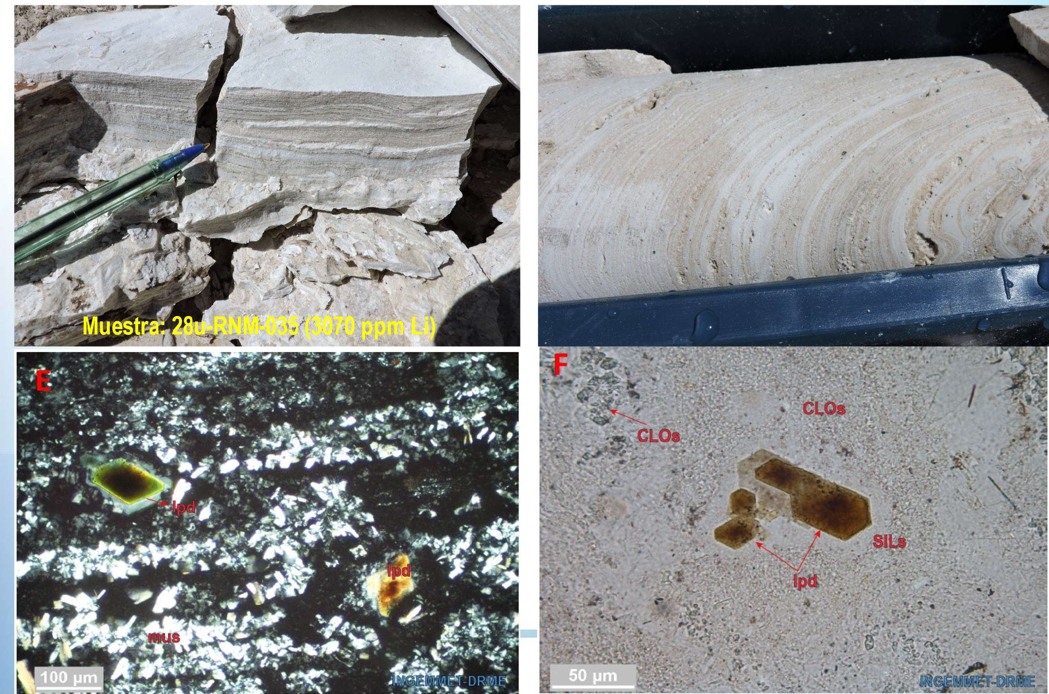
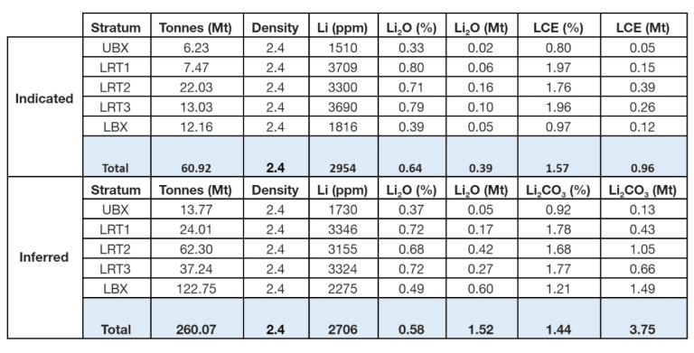
DISTRIBUCIÓN DE LITIO EN EL PERÚ
Rocas metamórficas - Vilcabamba
387 -485 ppm
Rocas metamórficas - Ocongate
1096 ppm
Rocas volcánicas - Falchani
1600 - 3200 ppm
Salar Salinas
15 - 252 ppm
Salar Chilicolpa
6 - 54 ppm
Fuente: American Lithium S.A.C - unofficial data, link: https://americanlithiumcorp.com/falchani-lithium-project/#collapse-6b2cf4263ed5f158bbfa
Salar Laguna Blanca
10 - 392 ppm
Contenido de litio expresado como carbonato.
Recursos indicados = 0.96 Mt LCE.
Recursos inferidos = 3.75 Mt LCE.

Slide 22
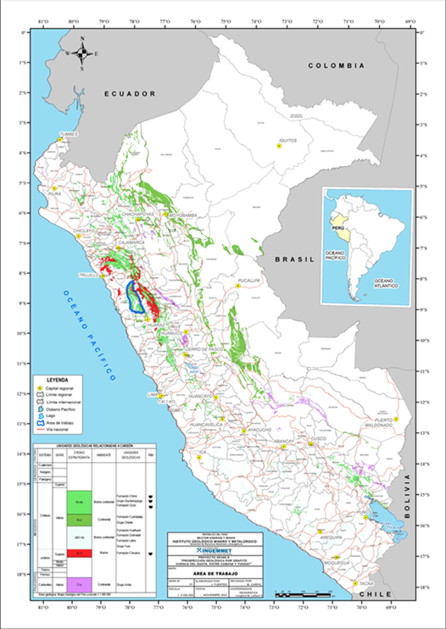
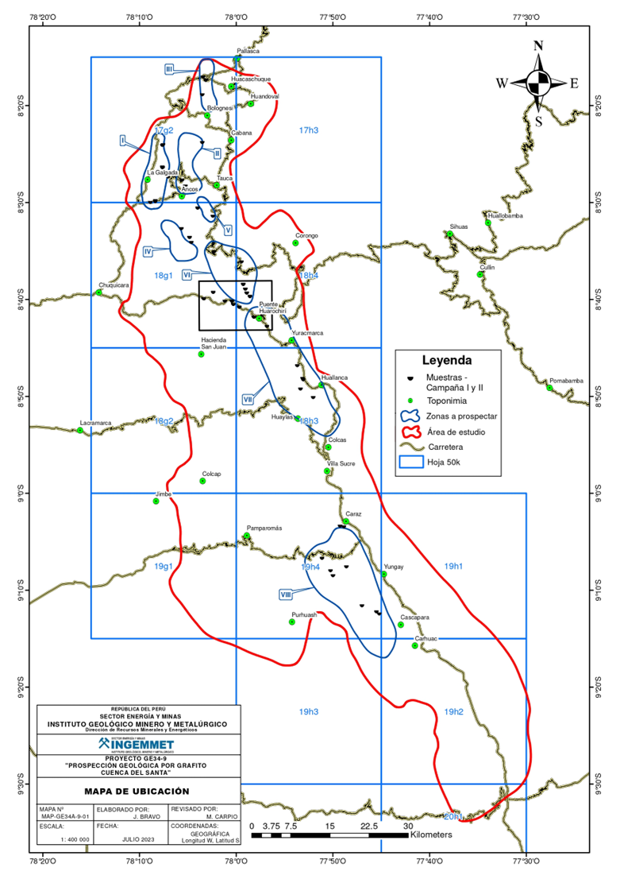
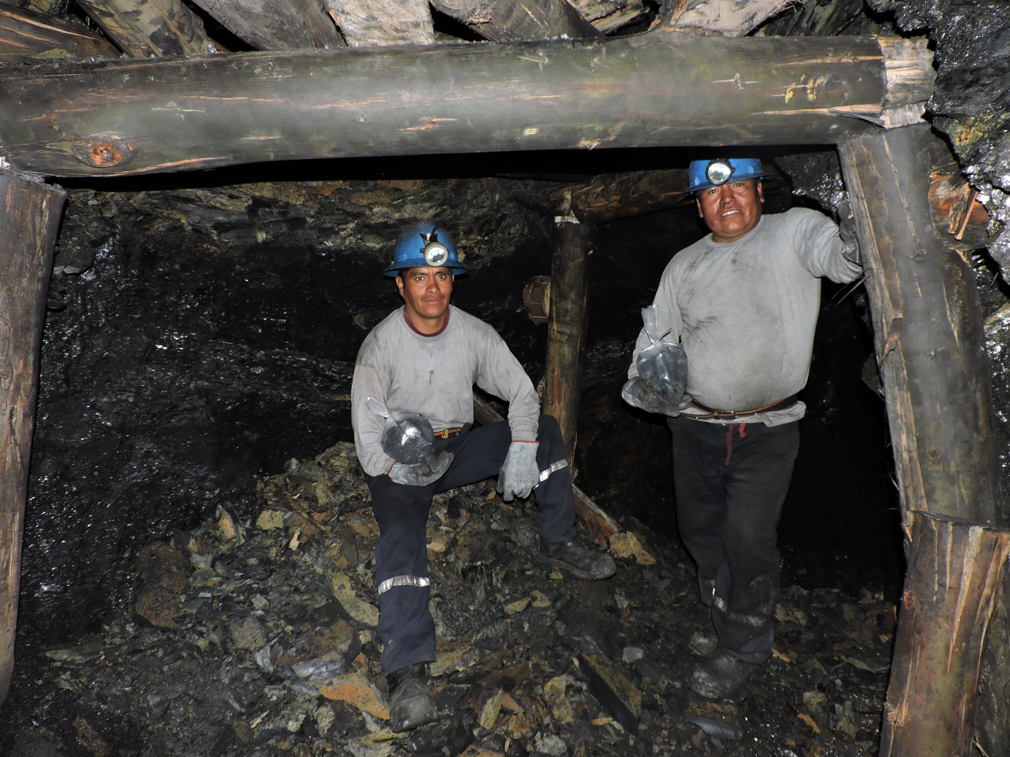
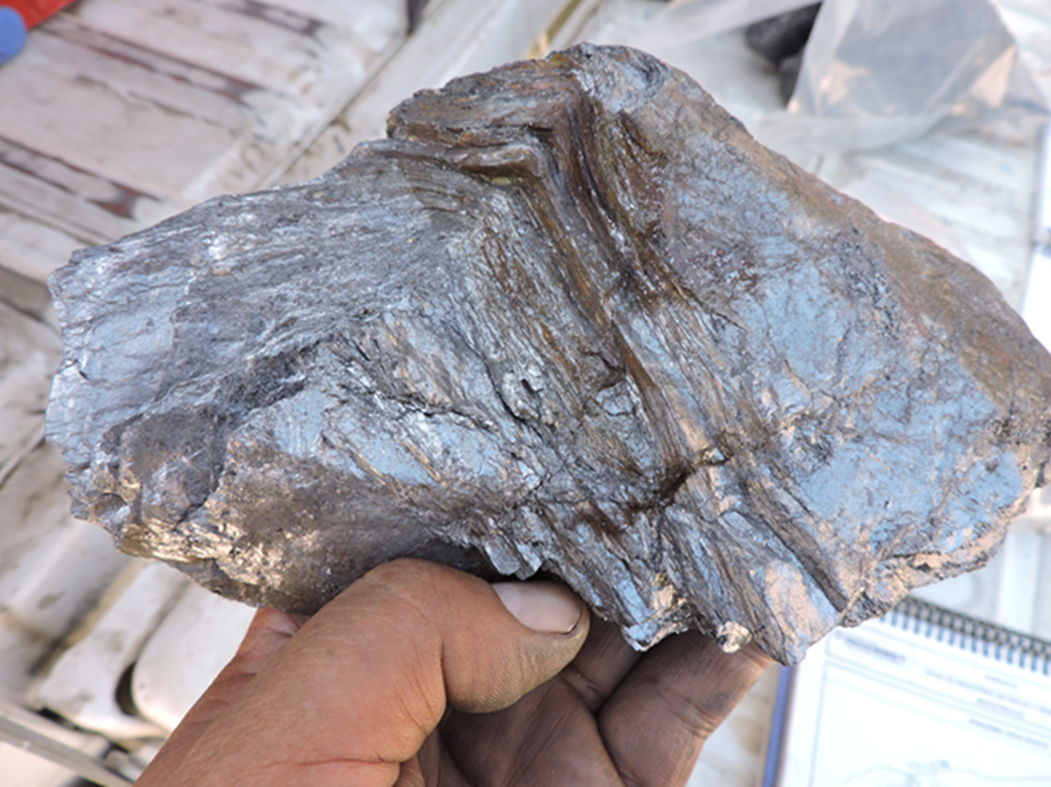
GRAFITO EN LAS CUENCAS CARBONÍFERAS DEL PERÚ

Slide 23
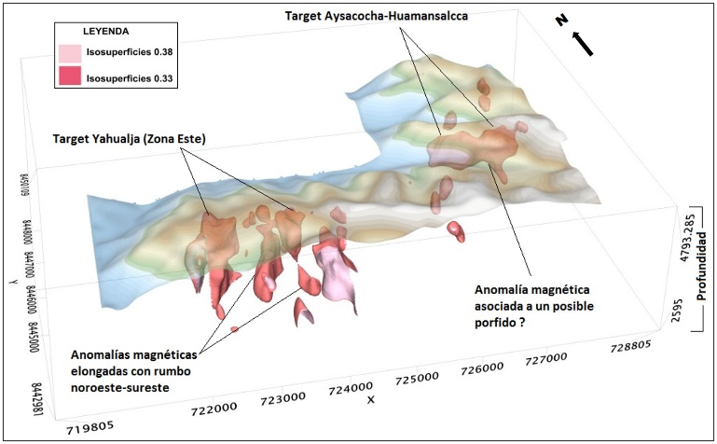









ANAP CON ALTO POTENCIAL MINERO
ANAP Antabamba Bloque 2 (Cu-Au-Mo) – Apurímac
ANAP Antabamba Bloque 3 (Cu-Au-Mo) – Apurímac
ANAP Pampa Grande (Au-Ag) – La Libertad
ANAP Zona 2 (Zn-Pb-Cu) - Apurímac

Slide 24






GEOQUÍMICA MINERAL POR MICROSONDA ELECTRÓNICA PARA EVALUAR POTENCIALIDAD Y DISTRIBUCIÓN DE ELEMENTOS ESTRATÉGICOS
Distribución en cristal de esfalerita
Cañón Florida: *Valores más altos de Ge se relacionan con las partes más frías del sistema.
*Valor máximo de Ge: 1484 ppm
Cadmio
Germanio
Relación temperatura – contenido de germanio en esfaleritas
Asociaciones geoquímicas Cañón Florida– esfalerita II
Indio

Slide 25

3. MAPAS DE PROSPECTIVIDAD MINERAL UTILIZANDO IA
MAPAS DE PROSPECTIVIDAD MINERAL EMPLEANDO INTELIGENCIA ARTIFICAL (RANDOM FOREST Y REDES NEURONALES) – FLUJO DE TRABAJO

Slide 26





MAPAS DE PROSPECTIVIDAD MINERAL EMPLEANDO INTELIGENCIA ARTIFICAL (RANDOM FOREST Y REDES NEURONALES) –
Integración de datasets por machine learning
Altos valores de Co en roca se encuentran asociados con zonas de alta prospectividad, predicha para mineralización de Cu.
Mapa de prospectividad mineral por IA
IOCG del Cretácico superior

Slide 27

MAPAS DE SISTEMAS MINERALES DEL PERÚ INTEGRADOS POR INTELIGENCIA ARTIFICIAL (EN PROCESO)
Enfoque de sistemas minerales: litio asociado a magmatismo peraluminoso.
Criterios de creación y selección de datasets
Mapa de sistema mineral de litio asociado a magmatismo peraluminoso a través de integración de datasets por inteligencia artificial (redes neuronales)
 |  | ESCALA PROVINCIAL
PROCESOS CRÍTICOS | Precipitación | PROCESOS CONSTITUTIVOS (causas) | Elementos asociados con Li (Sn, Ta, Cs, Nb, U) | ELEMENTOS OBJETIVO (consecuencias medibles) | Geoquímica roca total de Sn, Ta, Cs. Nb, U | CRITERIOS DE REPRESENTACIÓN DE ELEMENTOS OBJETIVO (mapas predictores) | p99 geoquímica de Sn, Ta, Cs. Nb, U
 | Arquitectura |  | Intersección de Fala Translitosférica (FTL) con zonas de debilidad de menor escala |  | FTL con fallas y lineamientos integrados de la CGN 50k y 100k, lineamientos interpretados de gravimetría |  | Densidad de lineamientos
 | Geodinámica detonante |  | Eventos de fusión de corteza |  | Magma félsico peraluminoso a metaaluminoso |  | (10 km) a afloramientos
 | Fertilidad |  | Bloque mantélico al NE de FTL Urcos-Urubamba-Ayaviri-Copacabana (SFUUAC) edad TDM más antigua. Facies sedimentarias sugieren cuenca O-D profundizaba SO a NE. |  | Mayor espesor de basamento metasedimentario |  | Gravimetría (bajos gravimétricos)

Slide 28

Muchas gracias por su atención.
jchira@ingemmet.gob.pe

